Slide 1
2017Open Data創新應用競賽
智慧生活應用DAYLYLIFE
團隊：馬佳誠.黃德育.劉昌衡.茅向安

Slide 2
題目發想
某些時候我們常常需要一個安靜的地方讀書、做專案，然而時常因為一些臨時的施工或造勢活動之類的，破壞圖書館或咖啡廳的寧靜，因此我們想利用政府的即時施工及營建位置資料，根據使用者的周遭找出潛在性吵雜的地方，給與使用一個安靜.舒適的空間

Slide 3
服務的價值
當使用者使用我們的服務時，我們會將從使用者端得到的資訊，根據使用者的喜好去推薦使用者喜歡的環境 如：圖書館.咖啡廳.公園...等空間，並且會隨時跟著資料的變動，以主動的角度去告知使用者跟使用者做同步，希望能時時切切推薦合適的地點

Slide 4
服務模式
大多數服務
使用者自行選擇
想用的時候才會用
被動的行為模式
隨時跟著我們的資料跟使用者做同步
主動

Slide 5

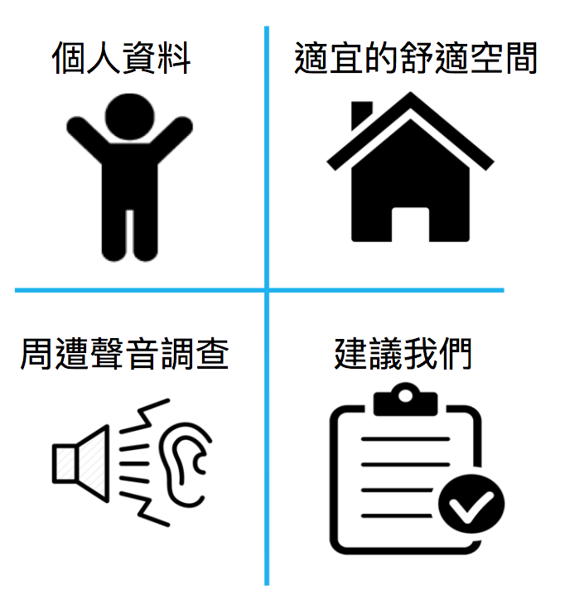
功能介紹
透過使用者資訊
---使用者推薦列表---
地點選擇
消費模式
時間
輸入個人生活周遭資訊
---個人喜好設定---
空間舒適.大小
有無wifi服務
環境舒適程度
透過連動的位置資訊，跟最新的data對周遭進行聲音的評估
用戶回饋
推薦地點滿意度
相望能新增.改進

Slide 6
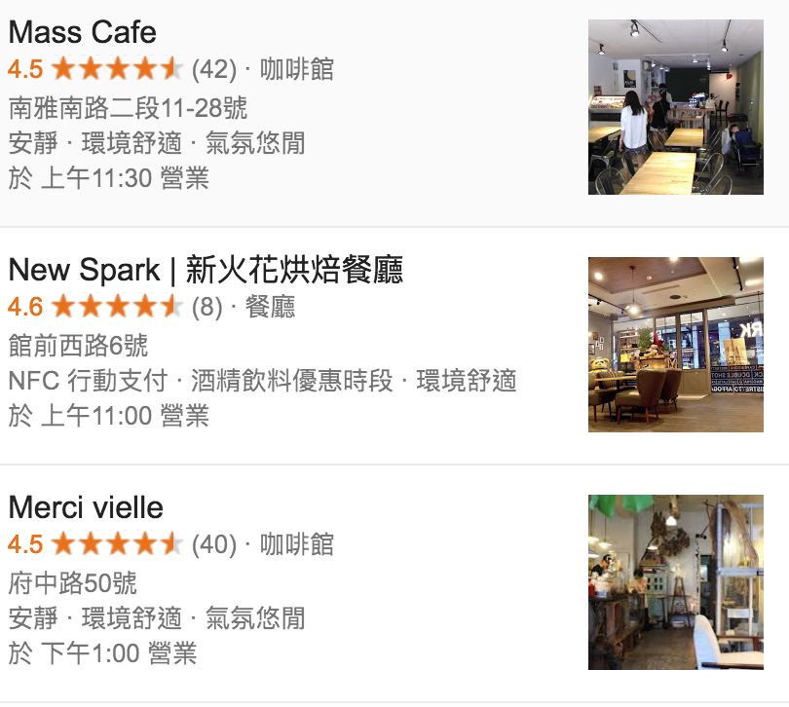
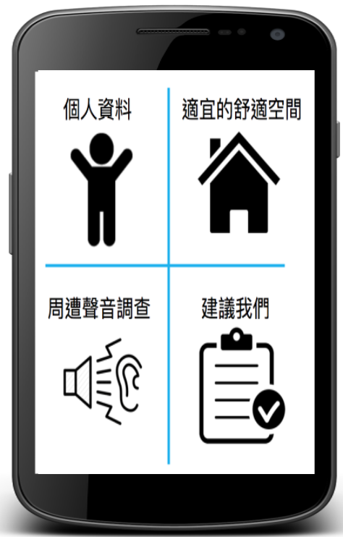
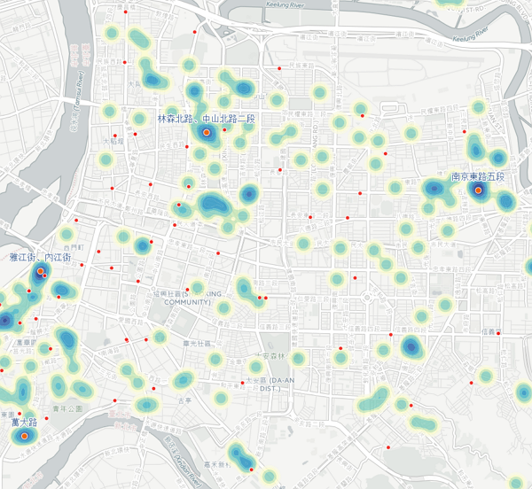
產品發想圖

Slide 7
資料來源
1. 臺北市即時交通訊息
2. 臺北市環境及交通噪音監測站地點
3. 臺北市噪音稽查處分年報表
4. 臺北市今日施工資訊
5. 臺北市營建工程噪音告發案件點及資訊

Slide 8
Daylife ‘s 特點
便利
智慧
即時
時切性
簡單

Slide 9
組員分工
馬佳誠 組長，負責報告彙整及一切大小事務
劉昌衡 負責前端設計 黃德育 負責後端資料處理 茅向安 負責App開發

